Slide 1
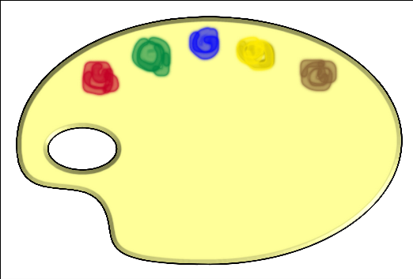
语文园地一

Slide 2
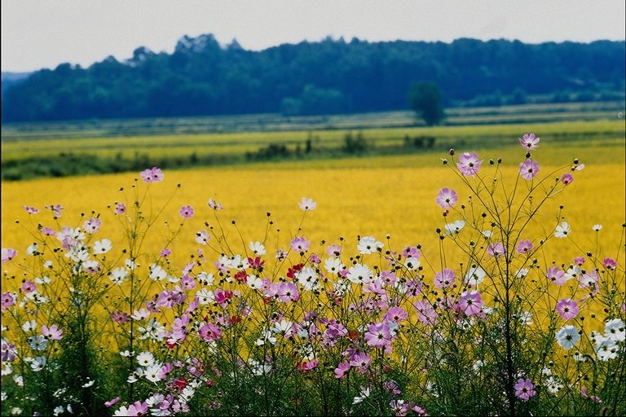
春 天

Slide 3
欢迎来到识字花园，快来叫一叫
它们的名字吧！
丁
故
线
歌
鸟
平
哥
直
低
醒
古
星
方
灯
桥
底
油
齐

Slide 4
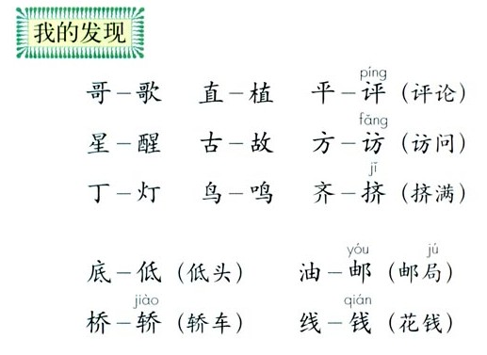

Slide 5

今天，我发现了两种识字的方法。你知道是什么吗？

Slide 6
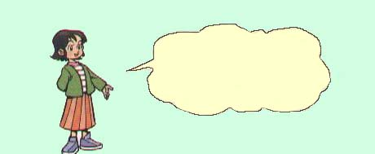
今天我发现的两种识字方法是：
“熟字加偏旁”
“熟字换偏旁”

Slide 7


日积月累
春暖花开 春风拂面
万里无云 五颜六色
百花盛开 欢歌笑语

Slide 8

chūn tiān lái le
.
春 天 来 了
xiǎo péng yǒu men zhǎng gāo le
.
小 朋 友 们 长 高 了

Slide 9
读读背背
花园
果园
我们村种了许多果树。
春天，果树开花了。梨花开了，苹果花也开了。我们村成了花园。
秋天，果子熟了。梨熟了，苹果也熟了。我们村成了果园。
lí
shú

Slide 10
春天在哪里
口语交际
1、你找到春天了吗？跟同学交流交流你找到的春天。
2、把你画的春天给大家看，再给他们讲讲你的画。
3、评评谁画的好，谁讲的好。

Slide 11


Slide 12
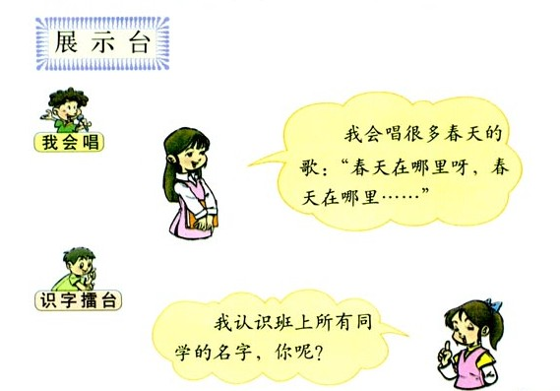
展示台

Slide 13
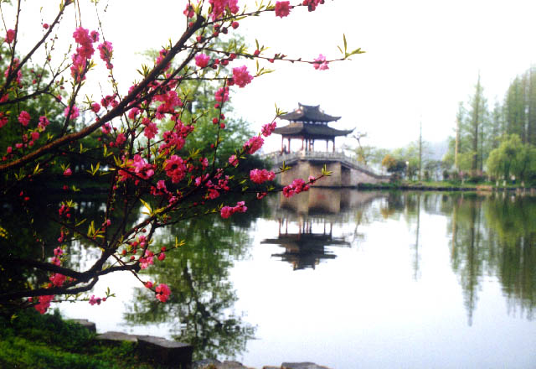




春天在哪里呀，春天在哪里？
春天在那青翠的山林里，
这里有红花呀，这里有绿草，
还有那会唱歌的小黄鹂。
春天在哪里呀，春天在哪里？
春天在那湖水的倒影里，
映出红的花呀，映出绿的草，
还有那会唱歌的小黄鹂。
嘀哩哩哩哩……
春天在湖水的倒影里，
还有那会唱歌的小黄鹂。

